Slide 1
Gestão Estratégica de Custos
Para Shank e Govindarajan (1997) a gestão estratégica de custos trata de uma análise vista sob um contexto mais amplo, em que os elementos estratégicos se tornam mais conscientes, explícitos e formais, a análise de custos é vista tradicionalmente como o processo de avaliação do impacto financeiro das decisões gerenciais. Apontam ainda três alicerces básicos para o processo analítico de custos dentro do contexto estratégico:
Análise da cadeia de valor
Análise do posicionamento estratégico
Análise de geradores de custos

Slide 2
Principais artefatos da Gestão Estratégica de Custo
Análise da Cadeia de Valor
Análise de Concorrentes
Custeio e Gerenciamento baseado em atividades (ABC, ABM)
Custeio Alvo
Mensuração e Gestão de Custos de Qualidade
Análise de Custos de Consumidores ou Custo Total de Propriedade

Slide 3
Custo do Consumidor
TCO (Total Cost of Ownership)
Para Sakurai (1997:158) o Ciclo de Vida de um produto inclui quatro fases que vão da pesquisa e desenvolvimento, planejamento, desenho a fabricação. Já o TCO para Ellram e Siferd (1998, p.56) é uma abordagem estruturada para se determinar os custos totais associados à aquisição e, subseqüente, utilização de determinado bem ou serviço de determinado fornecedor.

Slide 4
Custo do Consumidor
A análise por meio da ferramenta TCO compreende que os custos associados com a aquisição, uso e manutenção de um item são considerados como critérios de aquisição desse item, e não somente o seu preço de compra. O TCO considera os custos gerados pelas atividades que ocorrem antes, durante e depois do ato de aquisição de um insumo.

Slide 5
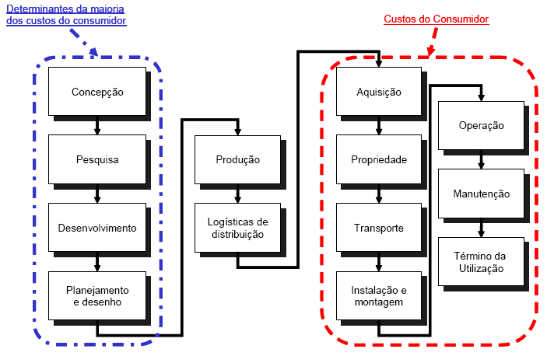
Decompondo o TCO

Slide 6
Aplicações do TCO
Custo Total da Propriedade: um estudo da sua aplicabilidade a Lei de Licitações. É possível a incorporação de conceitos e metodologia da TCO ao processo decisório de uma licitação? A implementação destas premissas possibilitariam benefícios aos cofres públicos?

Slide 7
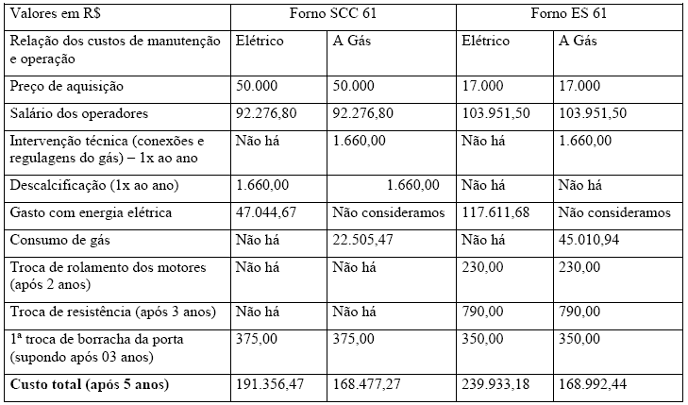
Aplicações do TCO
R$ 48567

Slide 8
Aplicações do TCO
Computadores e sistemas, são objetos de estudos com freqüência sob a ótica do TCO. Pois, o custo, de um gerenciamento de sistemas pode ser até três vezes maior do que o custo de compra de um software.
Saliba (2006, p.2), realizou um estudo sobre a adoção do TCO no processo de compras de grandes empresas brasileiras. O estudo teve como objetivo identificar o que motivou estas empresas a adotá-lo. E concluiu que a adoção deste é caracterizada como parte de um grande processo de reestruturação da função Compras das empresas em que se destaca a formação de um grupo especializado no desenvolvimento de análises de TCO e isoladas das atividades tradicionais dos processos de compras.

Slide 9
Custo da Qualidade - Cost of Quality (CoQ)
Autor | Definição
Juran (1951) | É a soma de todos os custos que desapareceriam se não houvesse problemas de qualidade
Crosby (1979) | O custo da não qualidade é o preço da não conformidade
Harrington (1991) | O custo da “má qualidade” é o custo incorrido para garantir que o trabalhador faça sempre um bom trabalho, mais o custo de se comprovar que a produção é aceitável, mais qualquer outro custo em que incorre a empresa e o consumidor porque a produção não cumpriu as especificações e/ou expectativas dos clientes.
Feigenbaum (1991) | O custo da qualidade surge quando a qualidade é deficiente porque os recursos foram utilizados de forma insatisfatória.
Campanella (1992) | Os custos da qualidade são uma medida dos custos relacionados diretamente com o alcance ou não da qualidade do produto ou serviço, e o custo que se teria se a qualidade fosse perfeita
Sakurai (1997) | Custo da qualidade pode ser definido como o custo incorrido por causa da existência, ou da possibilidade de existência, de uma baixa qualidade. Por essa visão o custo da qualidade é o custo de se fazer as coisas de modo errado.

Slide 10
Custo da Qualidade - Classificação
A classificação mais freqüentemente encontrada na literatura é a exposta por Feigenbaum (1994) que expõem que os custos da qualidade são classificados de forma a incluir duas áreas principais:
Custos do controle (de conformidade, voluntários, e para a qualidade)
custos de prevenção e custos de avaliação;
Custos de falhas no controle (da não conformidade ou involuntários)
Custos de falhas internas e custos das falhas externas.

Slide 11
Custo da Qualidade - Custos de Prevenção
São derivados dos esforços da organização para prevenir desvios, são alocados a todas atividades dedicadas e evitar a aparição de não conformidades. Entre alguns dos exemplos destes custos têm-se: planejamento da qualidade, análise dos produtos novos (custos correspondentes à engenharia da confiabilidade e de outras atividades ligadas à qualidade associada ao lançamento de novos projetos), planejamento de processos, auditoria da qualidade, avaliação da qualidade do fornecedor garantia da qualidade, e treinamento.

Slide 12
Custo da Qualidade - Custos de Avaliação
São os custos relacionados com a medição, avaliação e auditoria de produtos e serviços para assegurar que se ajustam as normas de qualidade e aos requisitos de desempenho. Shank e Govindarajan (1993) colocam os mesmos como sendo aqueles que controlam o nível da má qualidade.
Os custos de avaliação podem ser para detecção de fatores externos ou internos. Entre alguns destes custos têm-se: inspeção e testes no recebimento, durante o processo, e testes finais; auditoria de qualidade do produto; manutenção da precisão dos equipamentos de testes; serviços e materiais para a inspeção e testes.

Slide 13
Custo da Qualidade - Custos de Falhas
São os custos que a empresa incorre em conseqüência de erros, ou seja, é o dinheiro que a empresa gasta porque nem todas as atividades foram desenvolvidas de forma correta.
Os custos de falhas são classificados em internos e externos. Os internos são os resultantes da incapacidade de um produto para satisfazer as exigências da qualidade, antes de seu fornecimento ao cliente, como exemplos temos gatos com retrabalho e sucata. Os externos são os custos que ocorrem após a entrega ao cliente, e como exemplos destes têm-se os gastos com garantia, correção de reclamações e responsabilidade civil.

Slide 14
Custo da Qualidade - Calculo do Custo (PAF)

Slide 15
Indicadores e Modelos de relatórios do Custo da Qualidade
Empresas aéreas: Percentual de vôos cancelados, Percentual de vôos que saem e chegam com pontualidade, Percentual de passagens vendidas sem duplicação (over booking);
Escolas: custo da qualidade por aluno, porcentual de alunos reprovados, percentual de alunos aprovados em vestibulares;
Bancos: número de clientes que cancelam suas contas por erros, número de contas e cartões clonados, número de lançamentos errados nas contas.

Slide 16
Custo Alvo (Meta) – Target Costing
custo-alvo ou custo-meta é o custo máximo admissível de um produto para que, dado o preço de venda que o mercado oferece, seja possível alcançar o nível de rentabilidade desejada. Em outras palavras, é o montante de custo no qual a produção pode incorrer e ainda obter o lucro para determinado produto
Pode ser definido como uma ferramenta de gestão de custos para realizar reduções de custos, como um foco chave por toda a vida do produto. Um custo alvo é estabelecido antes de criar ou projetar o produto. Ela é efetiva paras reduzir custo sem reduzir o valor do cliente.
É a subtração entre o preço de venda desejado, definido pelo mercado, e a margem de lucro definida pela empresa.

Slide 17
Custo Ambiental como Custo de Qualidade
Com a intenção de tornar mais fácil a tomada de decisão dos gerentes das empresas, surge a proposta dos custos ambientais. Eles são tratados de uma forma semelhante ao modelo da qualidade total dos produtos, que procura identificar as falhas existentes e os custos para a prevenção de problemas provenientes dessas falhas (Campos, 1996)
“No modelo de qualidade ambiental total, o estado ideal é de danos zero para o meio ambiente” (Hansen e Mowen, 2003, p. 567), onde dano é a degradação direta (como exemplo, despejamento de resíduos) e indireta (consumo desnecessário de energia, por exemplo) ao meio ambiente, podendo, então, os custos ambientais serem chamados de custos da qualidade ambiental.
Os custos de qualidade ambiental são decorrentes da criação, detecção, correção e prevenção da degradação ambiental e podem ser divididos em quatro categorias, conforme Hansen e Mowen (2003):

Slide 18
Custo Ambiental como Custo de Qualidade
i) Custos de Prevenção Ambiental: são os gastos com as atividades que visam a prevenir a produção de resíduos que possam vir a ser jogados no meio ambiente. Por exemplo:
contratação de mão-de-obra especializada na área ambiental, treinamento e conscientização de funcionários e substituição de materiais poluentes, obter certificação ambiental (isso 14000);
ii) Custos de Detecção Ambiental: são os gastos para observar se os produtos e processos da empresa estão cumprindo as normas ambientais apropriadas (leis, normas voluntárias – ISO 14001 – e políticas ambientais da gestão). Como exemplo, é possível citar:
verificação de métodos e processos e testes e inspeções para verificação de parâmetros poluidores;

Slide 19
Custo Ambiental como Custo de Qualidade
iii) Custos de Falhas Ambientais Internas: são associados à eliminação e gestão de contaminantes gerados no processo de produção, mas que ainda não foram despejados na natureza.
São exemplos: operar equipamentos de controle de poluição, tratar e descartar desperdício tóxico, manter equipamentos de poluição, reciclar sucata..;
iv) Custos de Falhas Ambientais Externas: são decorrentes do despejamento de resíduos no meio ambiente. Podem, ainda, ser divididos em custos realizados de falhas externas, que são os custos criados e pagos pela empresa, e os custos não-realizados de falhas externas, que são os custos sociais.
São exemplos: limpar lago poluido, restaurar terra ao estado natural, indenizar danos pessoais, (S) perder lago para uso recreativo, (S) Perder emprego devido a contaminação

Slide 20
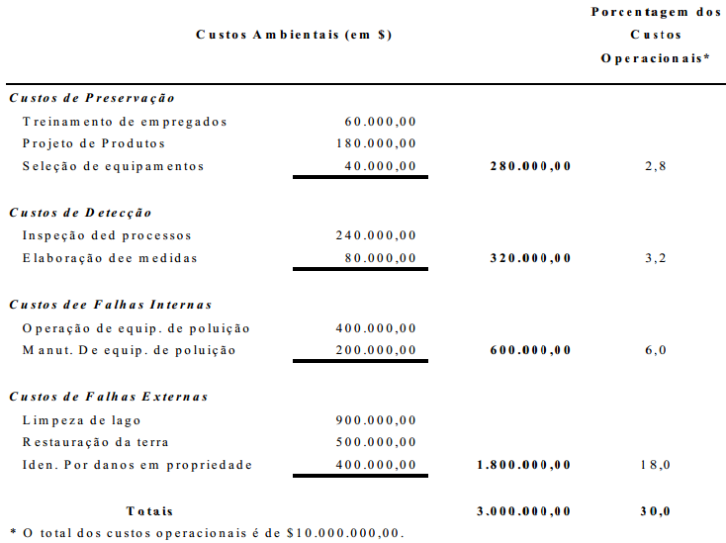
Custo Ambiental como Custo de Qualidade

Slide 21
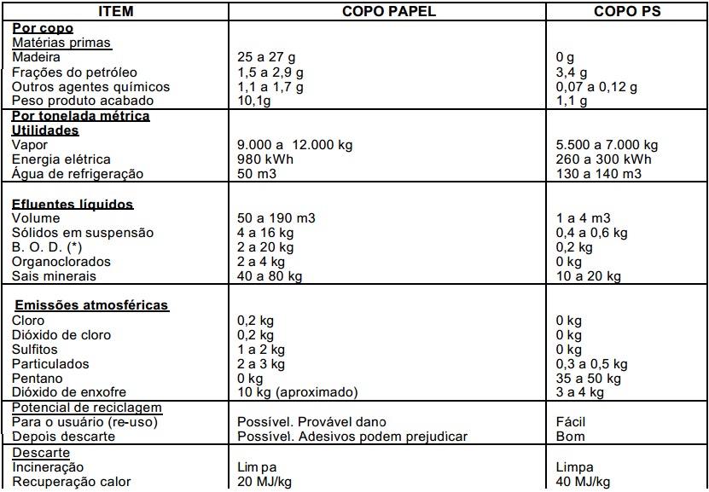
Análise de impacto ambiental

Slide 22
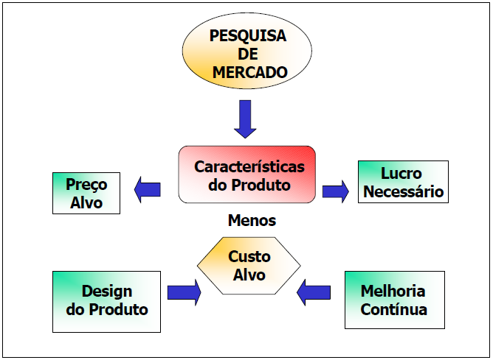
Custo Alvo (Meta) – Target Costing

Slide 23
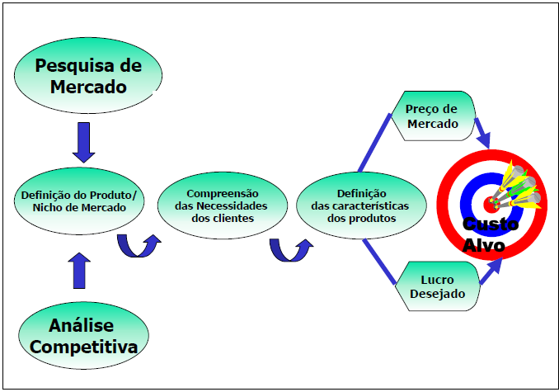
Custo Alvo (Meta) – Target Costing

